Slide 1


C++实现类Rust语言的编译器
2251881 徐 宏
2253299 戚澍闻
2253691 陈书煊

Slide 2

CONTENTS
01
项目概览
05
中间代码生成
02
词法分析
06
错误处理器
03
语法分析与AST
07
总结与展望
04
语义分析
08
参考文献与资料

Slide 3
1. 项目概览

Slide 4



项目概览-功能介绍
本项目使用 C++ 实现了一个类RUST的编译器前段，基本功能如下：
词法分析
语法分析
抽象语法树
对输入程序进行词法分析，采用 `<type: , value: >@pos` 的格式展示词法分析后的Token序列。
根据词法分析后的Token序列进行语法分析，改写文法无左递归，用递归下降方式来实现LL(2)文法。
在语法分析过程中构建AST结点，每类语法成分均对应一个具体节点结构，将抽象语法树转为dot格式，并输出文件。
语义分析
中间代码生成
错误处理器
语义分析是承接语法分析的关键阶段，负责对抽象语法树进行作用域、类型等语义规则的检查。为支撑这一过程，系统引入了符号表模块。
生成四元式中间代码，格式为 (op, arg1, arg2, res)，支持算术运算、控制流、函数调用等操作。
仿照成熟的编译器错误处理，构造全局的错误处理器ErrorReporter，在编译的各个阶段收集各种类型错误，并在终端彩色输出。

Slide 5
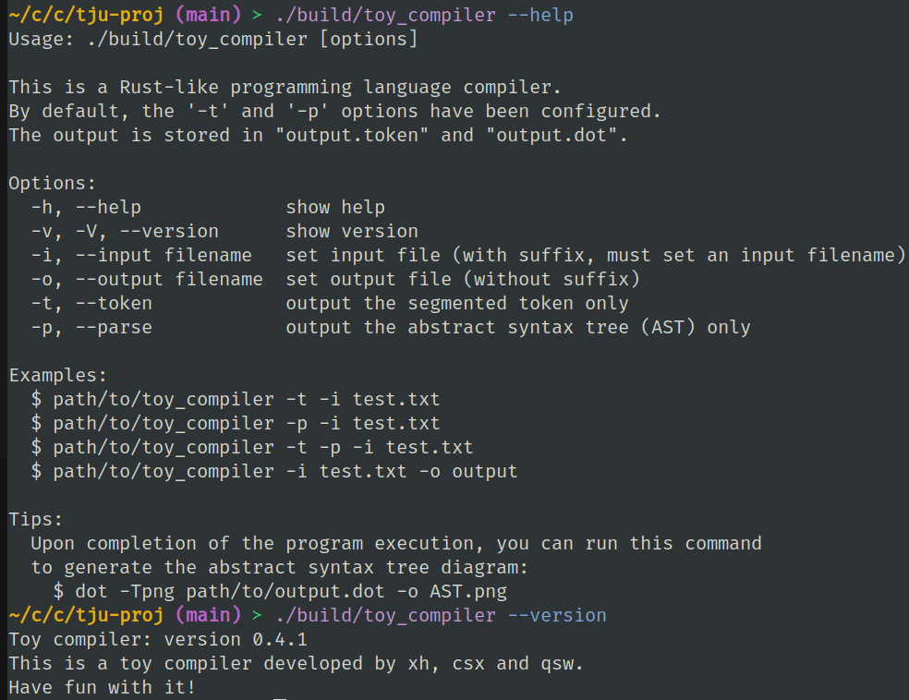
项目概览-使用方法

Slide 6
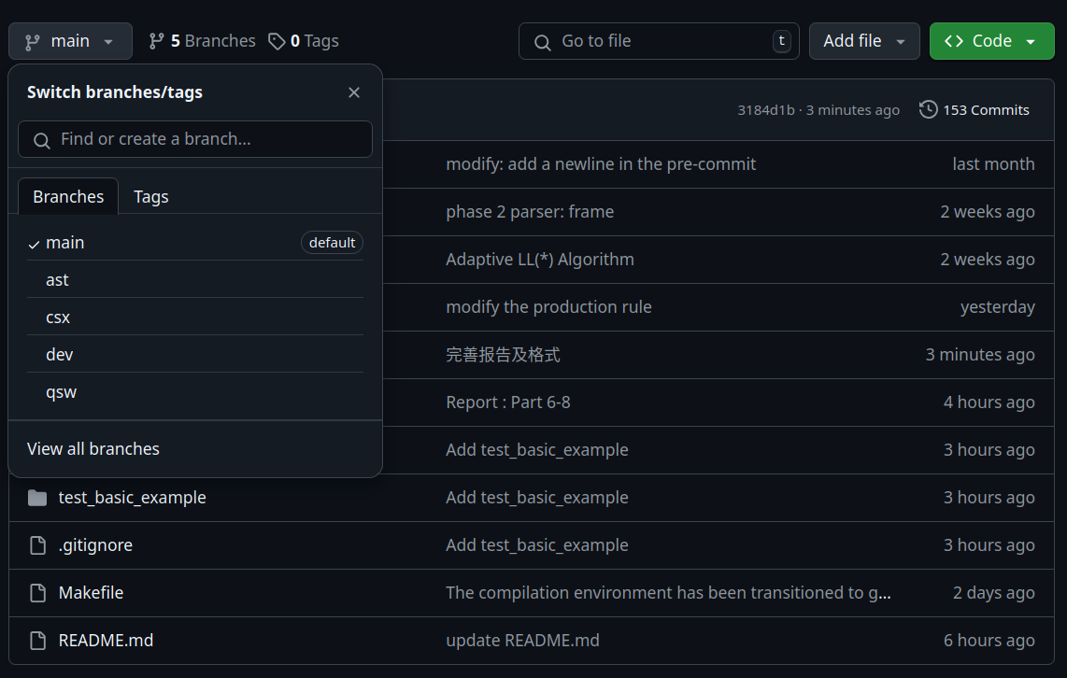
项目概览-团队合作
使用clang-format和 .editorconfig统一代码风格；
利用clang-tidy进行静态代码分析；
通过git hooks实现提交前自动格式化与编译检查。
合理分工，通过git进行模块化编程，总计5个分支2个tag207次提交。（图片记得更新）
模块化编程
持续集成

Slide 7
项目概览-小组分工
2251881 徐 宏：负责代码框架搭建，方法调研，全链条参与全过程，包括文件流、词法语法分析、AST、语义检查、中间代码生成和错误处理。
2253299 戚澍闻：负责词法和语法分析部分模块，实现AST可视化、语义检查，参与文档和 ppt 撰写。
2253691 陈书煊：负责词法和语法分析部分模块，实现错误处理部分模块，参与文档和 ppt 撰写。

Slide 8
2. 词法分析

Slide 9
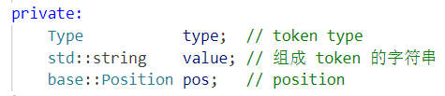
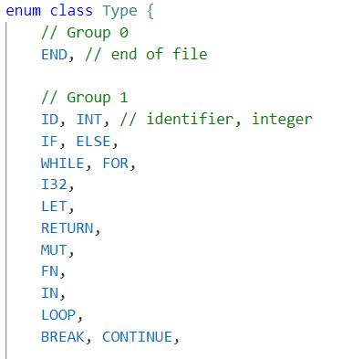
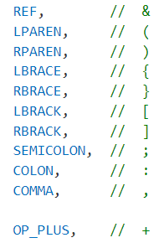
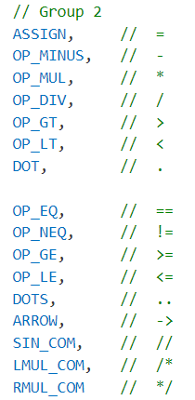
词法分析-Token设计
数据结构设计
Token作为词法分析单元，数据成员有 `type`,`value`,`pos`。
Token类型定义
根据Rust语言涉及的符号和关键字，构造枚举类Type进行区分。

Slide 10
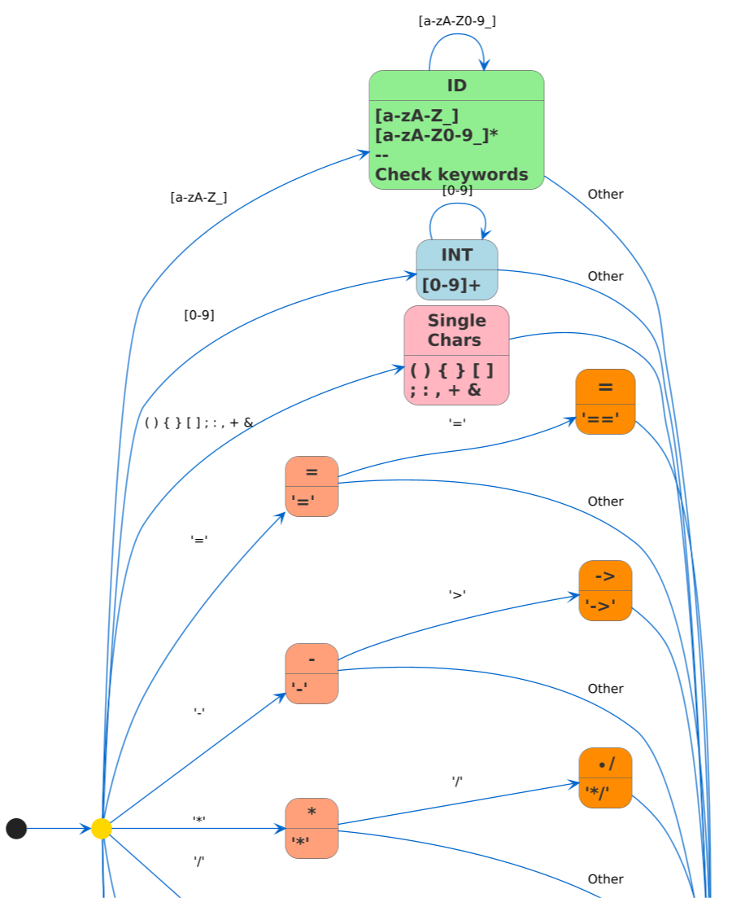
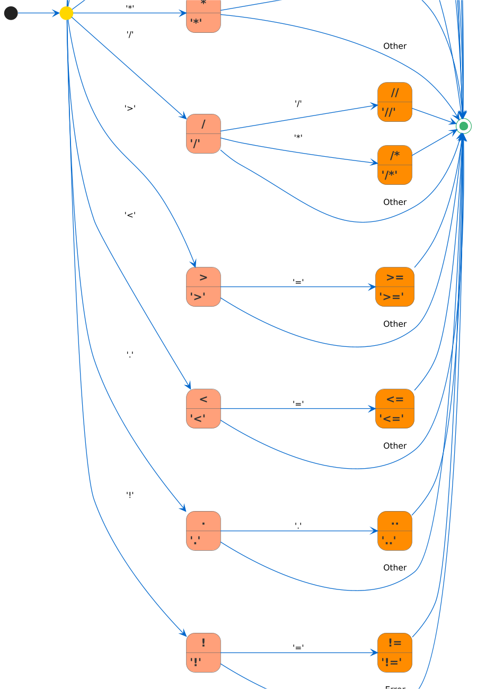
词法分析-Lexer实现
词法分析器Lexer的本质是一个DFA：
我们首先使用正则表达式匹配数字和字母，也就是 Type::INT 和 Type::ID,若检测到了Type::ID，再在其中搜寻是否能匹配关键字。
上述过程结束后，按照DFA的设计尝试匹配其他符号。

Slide 11
3.语法分析与AST

Slide 12
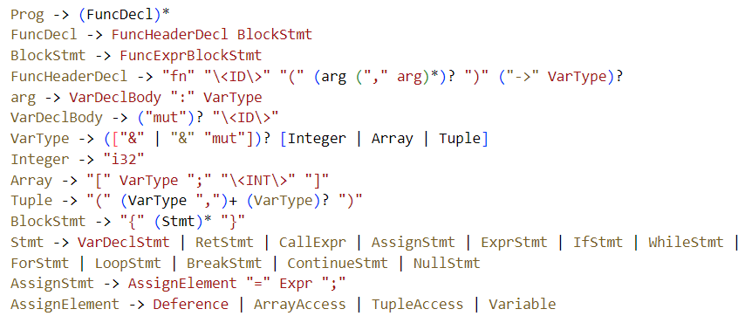
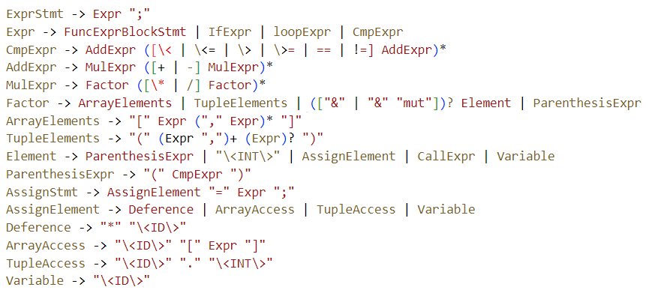
语法分析-文法定义
表达式相关产生式
Expr表达式是文法比较难处理的部分。
一方面，采用优先级向下解析多算符表达式；
另一方面，当处理解引用or数组or元组时，可赋值元素的内容更丰富了，需要整合原先的表达式。
核心产生式
产生式的核心部分，从Program结构开始，向下拆解函数头，代码块，语句等信息，不同的Stmt(Statement)是语法分析中重要的子单元。

Slide 13
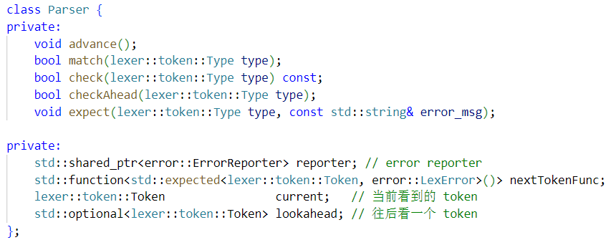
语法分析-Token流管理
数据成员
采用三明治模型管理Token流：
current 表示当前token
lookahead 表示预读token
nextTokenFunc 接收lexer的nextToken方法
reporter是与分析过程无关的错误机制
主要方法
主要方法有`advance`, `match`, `check`, `checkAhead`, `expect`，`check`和`checkAhead`实现LL(2)效果，`advance`和`expect`用于接收Token。

Slide 14
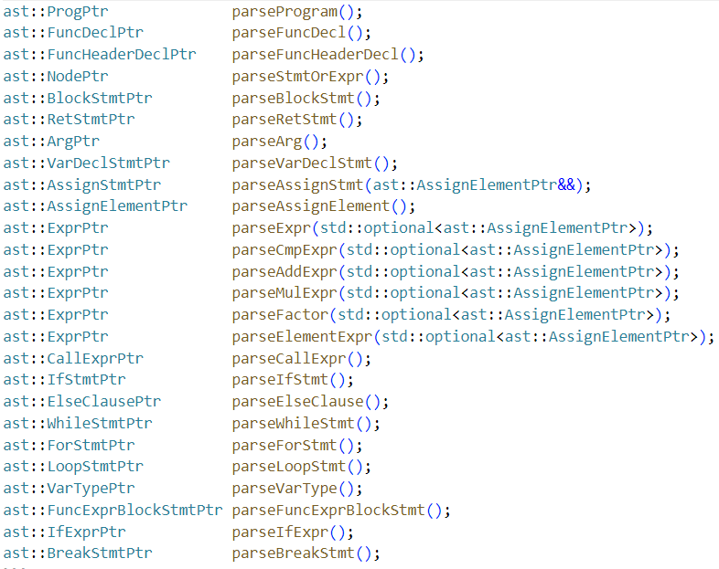
语法分析-Parser实现
由于不采用LR分析而是LL(2)方法，因此自上而下解析每一个非终结符，Parser都有对应的解析函数。

Slide 15
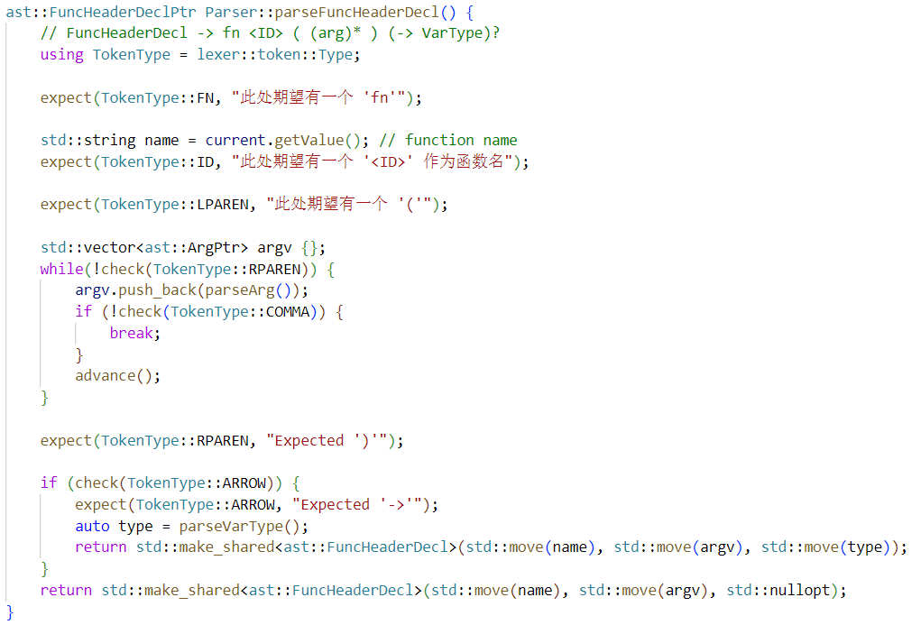
语法分析-函数示例
Parser的每个解析函数都是根据产生式严格执行：
分析非终结符，调用对应解析函数；分析终结符，采用expect进行token的匹配。
下示函数头部分解析：
FuncHeaderDecl -> "fn" "\<ID\>" "(" (arg ("," arg)*)? ")" ("->" VarType)?

Slide 16
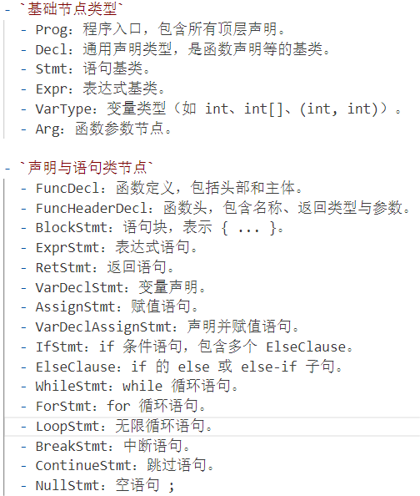
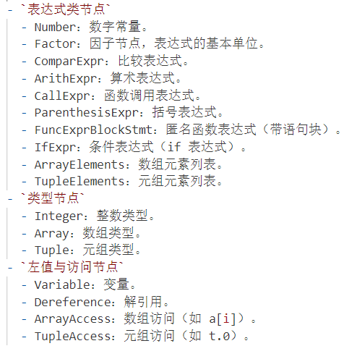
语法树-AST节点设计
每类语法成分均对应一个派生自抽象基类 `Stmt` 或 `Expr` 的具体节点结构，并通过智能指针统一管理节点生命周期，便于后续分析与可视化处理。根据实际实现的产生式，对不同类型节点予以定义，各节点通过重写 `NodeType type() const` 方法实现运行时类型识别，并支持向下转型操作，以支持语法结构分析与转换。

Slide 17
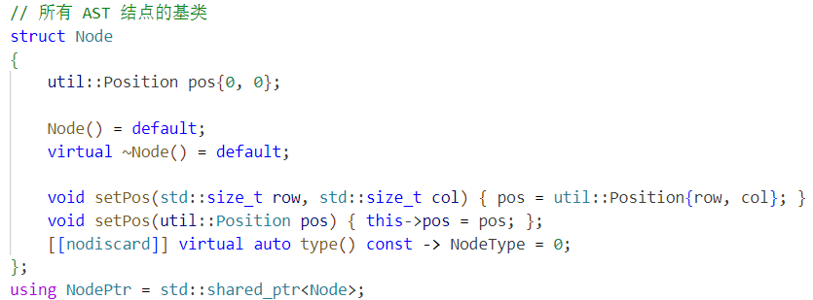
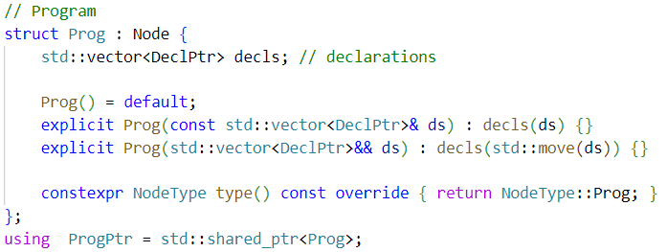
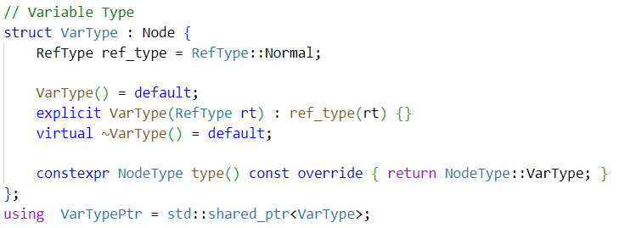
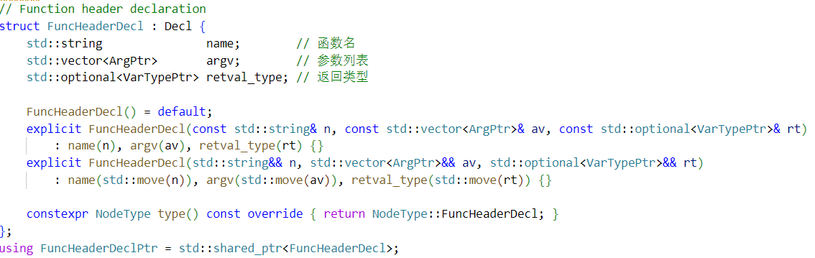
语法树-AST构建
整个 AST 结构通过智能指针组织为`一棵具有层级关系的树`，能够完整表达源代码的语法与语义结构。下面是 AST 中基础与关键结构体的定义的示例：
基础节点类型定义
程序入口节点定义
声明节点基类（举例VarType）
函数头声明节点

Slide 18
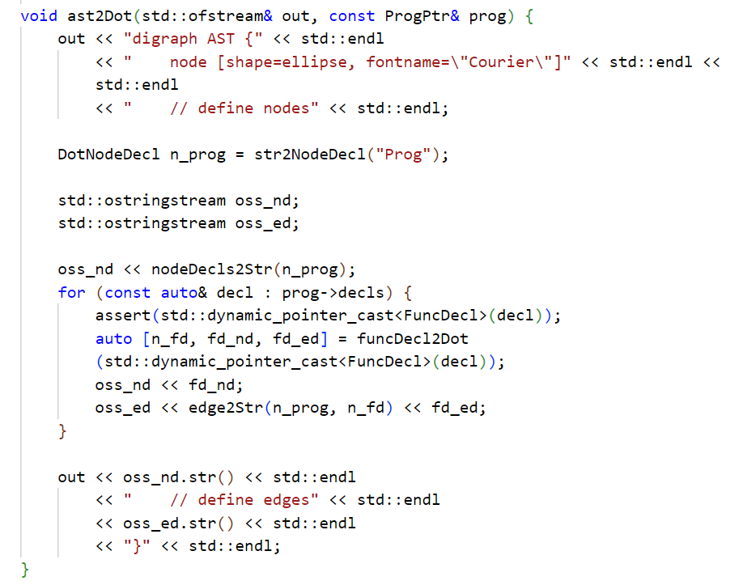
语法树-AST可视化
为了实现 AST 的可视化展示，设计了统一的导出接口 `ast2Dot`，用于遍历整个语法树并输出 DOT 图格式内容
此函数中核心流程：
1. 创建根节点 Prog
2. 遍历每个函数声明 FuncDecl
3. 调用 funcDecl2Dot 将其转为节点描述与边描述
4. 最终统一输出所有节点与边

Slide 19
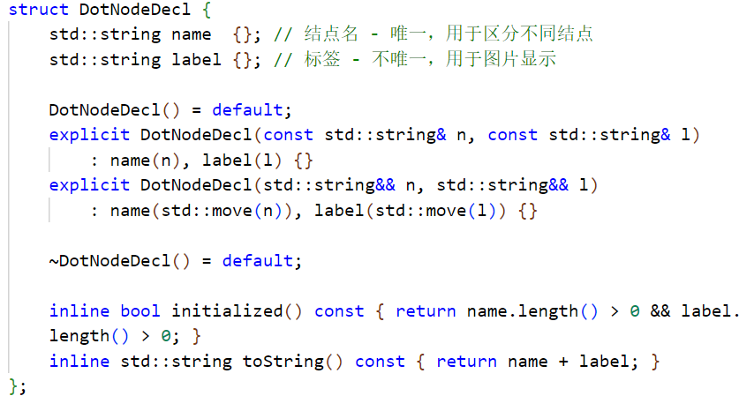
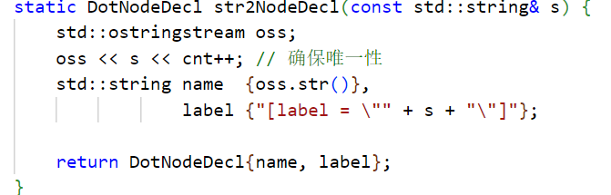
语法树-AST可视化
在 AST 可视化过程中，我们需要将抽象语法树中的每个语法结点转换为 DOT 图的结点，以便后续图形化展示。为此，定义了一个 `DotNodeDecl` 结构体用于表示 DOT 语言中的图结点，其设计如下所示：
为了简化结点的构造过程，我们进一步封装了如下函数 `str2NodeDecl`：
这个函数实现的关键在于通过`全局计数器 cnt `自动为结点名称添加编号后缀，从而确保 DOT 图中每个结点名称的唯一性。同时，它统一封装了 DOT 标签的构造逻辑，返回标准的 DotNodeDecl 对象，方便在遍历 AST 过程中直接调用使用。
这个结构体作为 DOT 图生成的基础，支撑了整个 AST 向图形结构的映射过程，是可视化模块的重要组成部分。

Slide 20
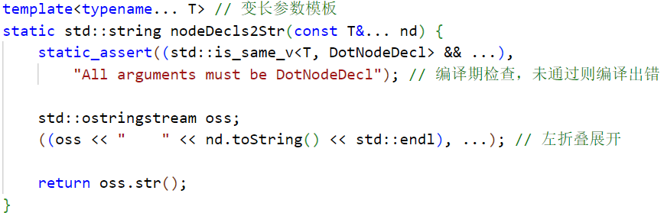
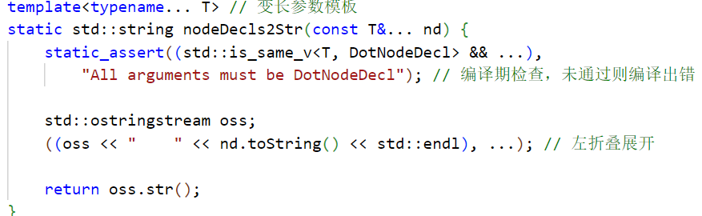
语法树-AST可视化
在完成 AST 向 DotNodeDecl 的转换后，为便于构造完整的 DOT 图文件，还需要将结点与边统一转化为符合 DOT 语法的字符串。为此，设计了如下辅助函数：
这个函数支持变长参数，允许传入多个 DotNodeDecl 类型的结点，并在编译期进行类型检查，保证类型安全。输出格式符合 DOT 图的结点声明规范。
这个函数用于生成单条边的 DOT 表达式，形式为 A -> B，符合 DOT 语言的语义连接规范。

Slide 21
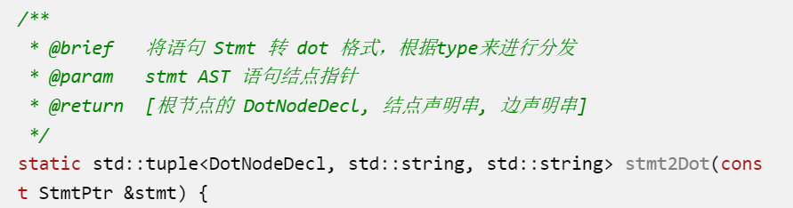
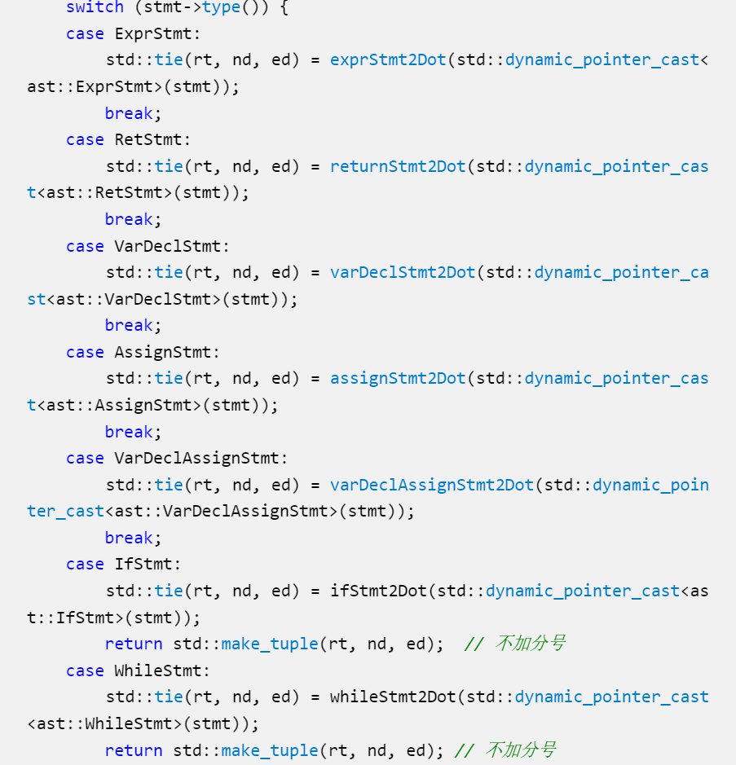
语法树-AST可视化
下面展示如何将 AST 中的结点及其子结构转换为 DOT 图的格式。以下选取了两个典型的转换函数：通用语句 Stmt 结点和函数头声明 FuncHeaderDecl 结点为例。
通用语句 Stmt 转换
语句结构复杂多样，统一使用分发函数 stmt2Dot 进行处理，根据语句类型选择具体转换逻辑：
根据语句类型,ExprStmt、RetStmt、AssignStmt 等,调用对应的转换函数。

Slide 22
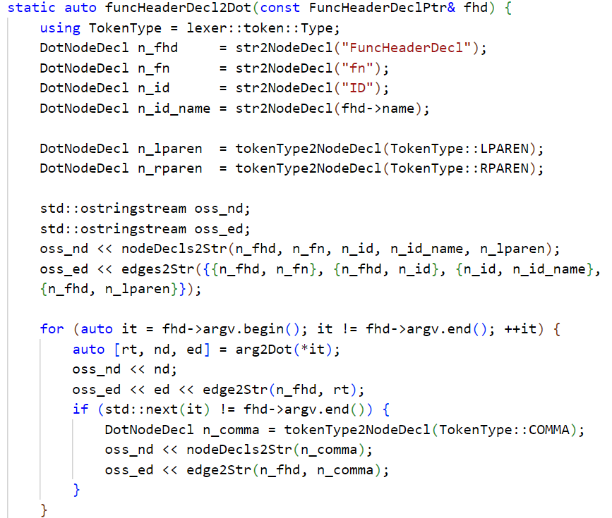
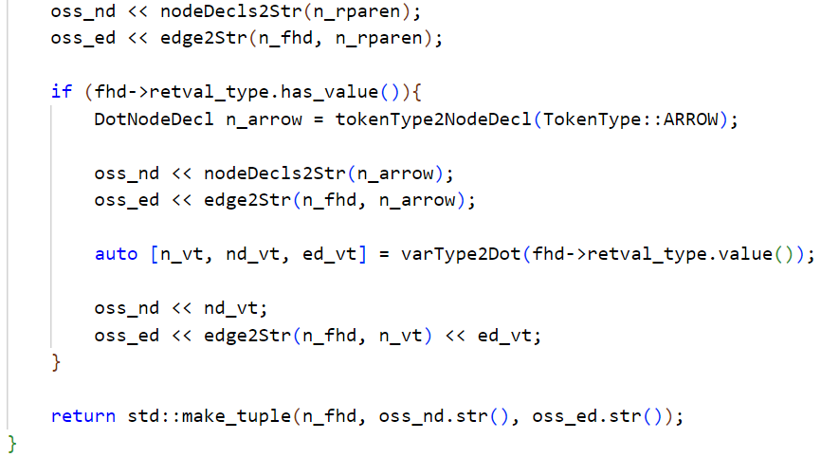
语法树-AST可视化
函数头 FuncHeaderDecl 转换
函数头 FuncHeaderDecl 包含关键字 fn、函数名、参数列表（括号包裹）和返回值类型。
转换过程如下：
1. 根节点创建：使用 str2NodeDecl("FuncHeaderDecl") 生成根结点；
2. 基础元素转节点：依次为 fn 关键字、ID 标识符及其名称、左括号 ( 生成 DOT 结点，并与根结点建立边；
3. 处理参数列表：遍历参数 argv，调用 arg2Dot 分别转换为子树；所有子树的根结点与 FuncHeaderDecl 结点连接；如果参数非末尾，插入逗号结点 , 与根结点相连；
4. 补充右括号结点 )；
5. 处理返回值类型（若存在）：生成箭头 -> 结点；调用 varType2Dot 将返回类型转换为子树，并连接至根结点。
这个函数最终返回一个三元组：根结点、所有结点声明字符串和所有边声明字符串，供 DOT 图构建使用。

Slide 23
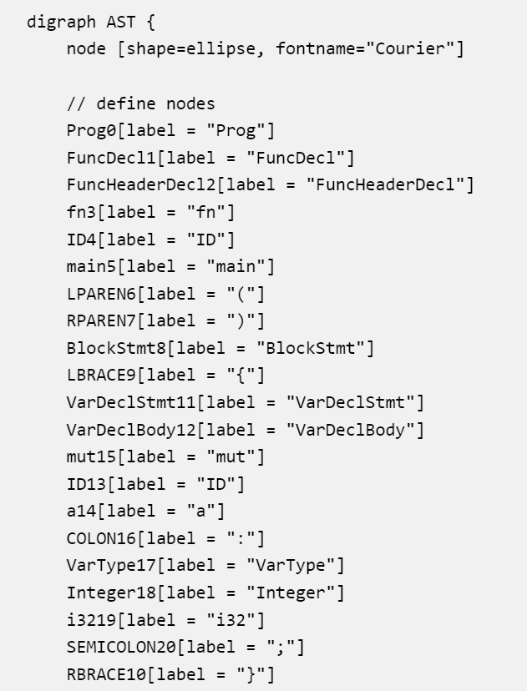
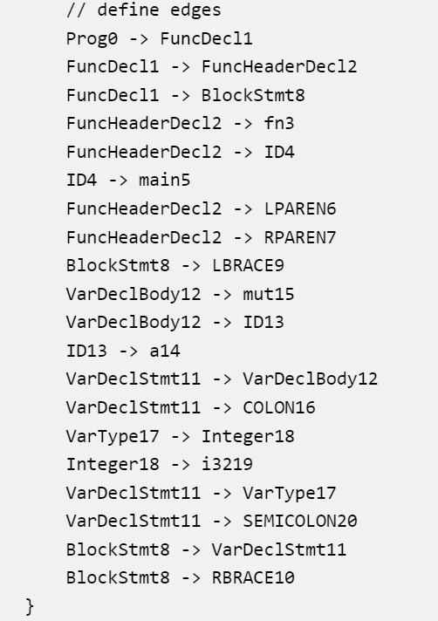
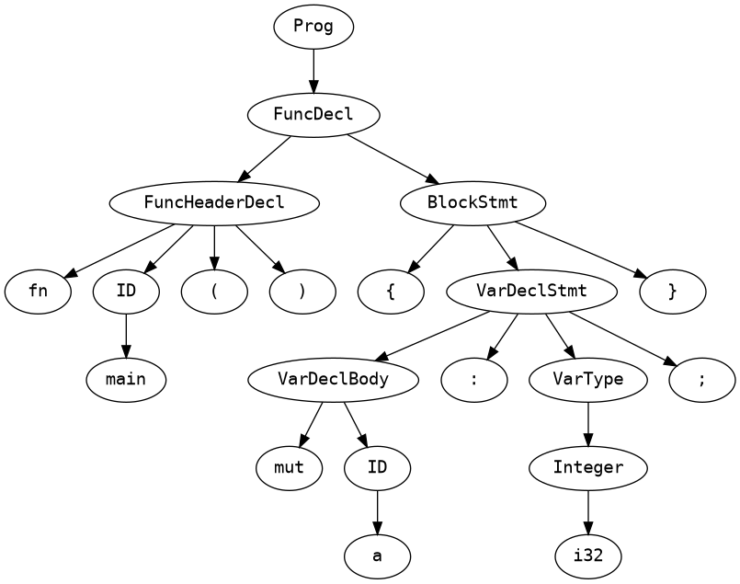
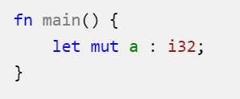
语法树-AST可视化
在对所有节点分析结束后，会生成output.dot，下面给出简单的示例：
input.rs
output.dot
output.png
这就是所得到的AST可视化结果，可以看到所有节点名称与边信息，将所有树中的叶节点串起来，可以验证与源代码一致。基础规则的示例类Rust代码与分析结果和完整实现语法树图，会在文件夹`test_basic_example`中给出

Slide 24
4. 语义分析

Slide 25
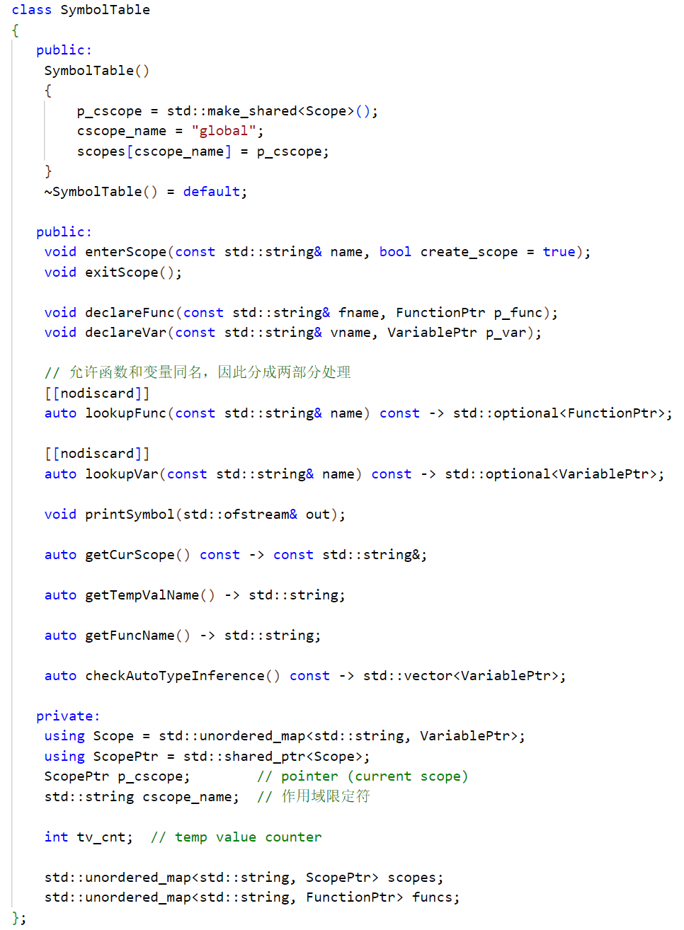
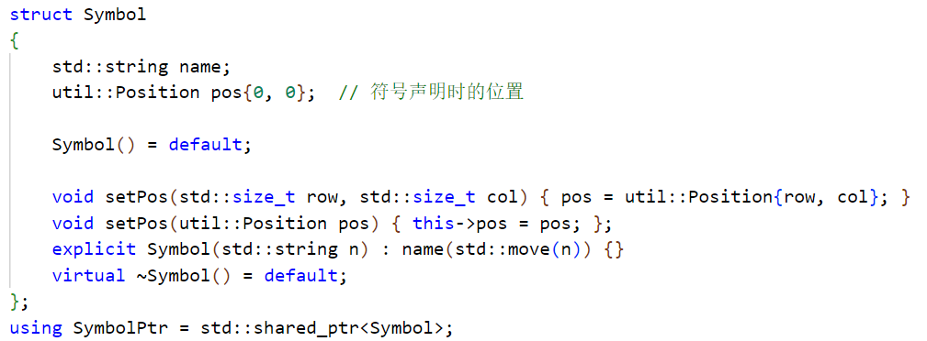
语义分析-符号表
语义检查的实现依赖于符号表（Symbol Table）维护程序中的变量、函数等标识符的信息，并通过遍历抽象语法树逐个检查各类语句与表达式是否满足语言的语义规则。
本模块与前期的语法分析器相衔接，作为后续中间代码生成和优化的前置保障，其准确性和鲁棒性直接影响整个编译流程的可靠性。
本项目中的符号表模块由命名空间 symbol 下的多个结构体与类构成，主要包括 `Symbol、Variable、Function` 以及核心管理类 `SymbolTable`，实现了对变量与函数的统一管理和作用域支持。

Slide 26
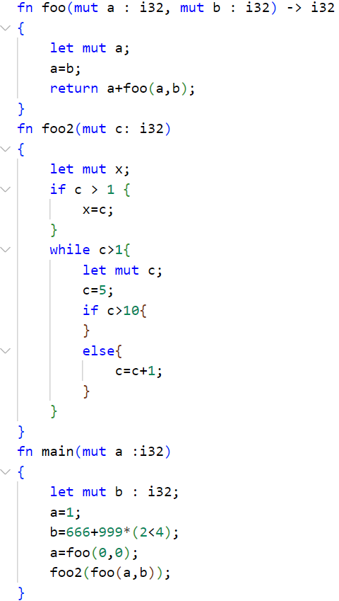
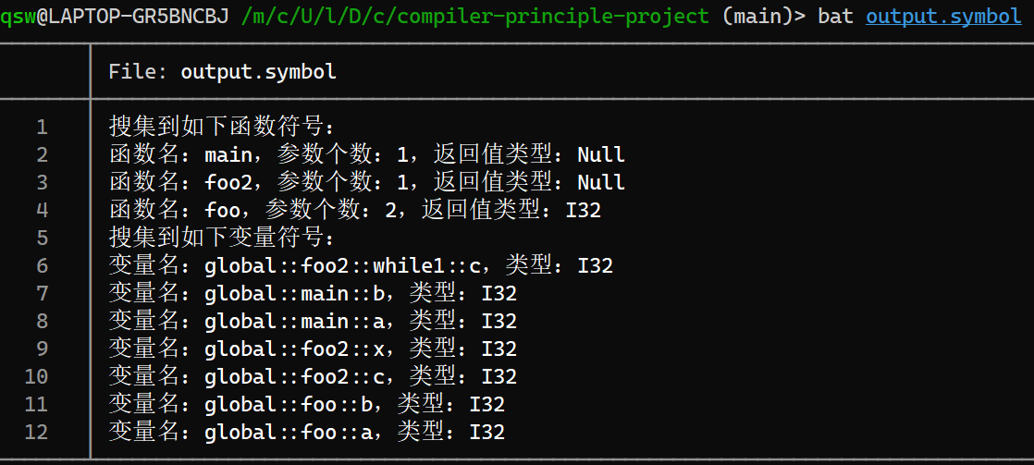
语义分析-符号表
SymbolTable 类采用嵌套作用域管理的方式设计，使用 `std::unordered_map<std::string, ScopePtr>` 存储多个作用域（Scope），每个作用域本质上是一个从变量名到变量指针的哈希表。作用域通过名称 `cscope_name` 进行区分，进入或退出作用域时会修改当前作用域指针 `p_cscope`。这种设计允许灵活支持局部变量与变量屏蔽机制。
同时为了支持变量与函数同名，SymbolTable 分别对变量与函数使用不同哈希表管理：
bat output.symbol

Slide 27
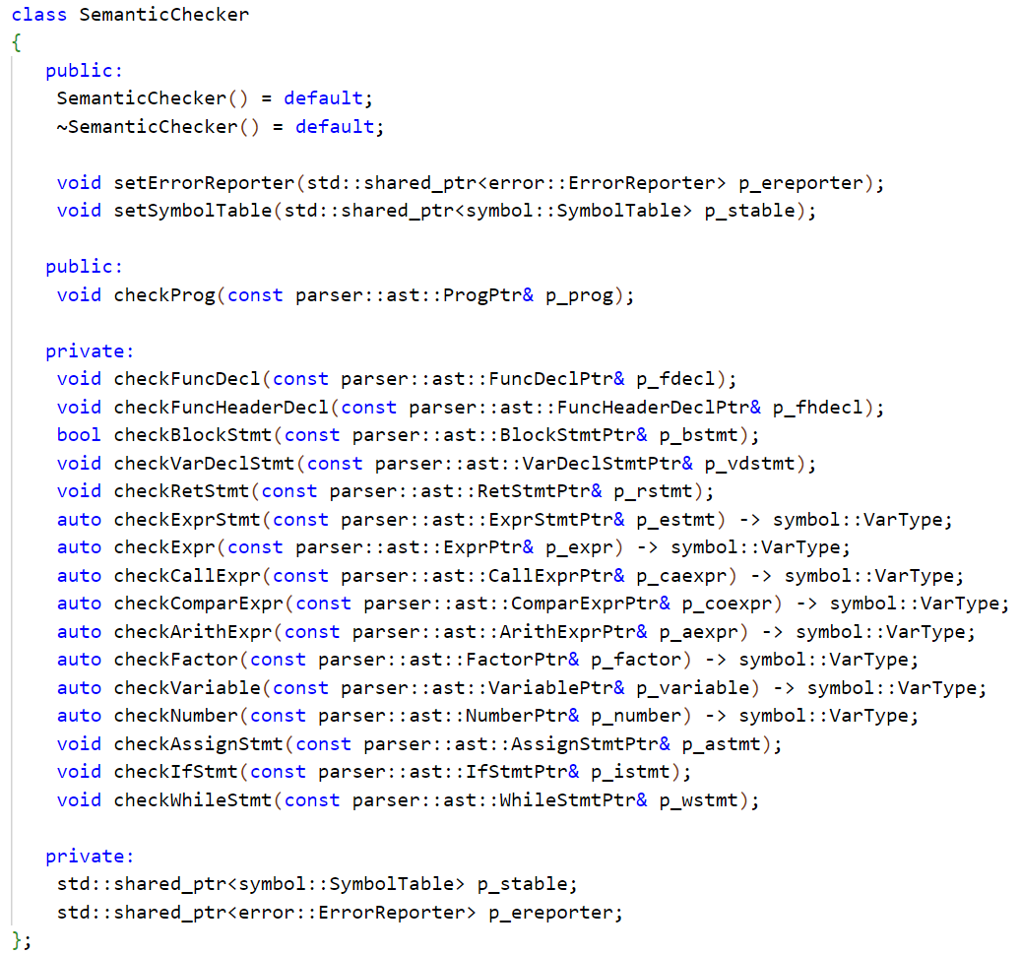
语义分析-语义检查
语义检查的核心实现集中在 `SemanticChecker` 类中，这是本项目中负责整个语义分析流程的核心类，提供了统一的入口与多个私有子程序，用于检查所有不同类型的语句与表达式：
语义检查的设计原则：
- 确保变量作用域正确，避免使用未声明变量
- 检查变量是否初始化后使用
- 检查函数调用是否合法：是否存在，参数是否匹配
- 检查函数返回是否合法：是否有返回类型，是否有返回表达式
- 保证表达式类型一致性
- 支持作用域嵌套与遮蔽，以及`变量重影`

Slide 28
语义分析-检查流程
程序级检查
作为整个语义分析的入口，checkProg 接收语法分析生成的程序树，依次遍历所有函数定义与语句块，进行全面检查。
函数与作用域
声明函数头并注册到符号表
逐个检查每个语句块，分发语句类型
变量与表达式检查
函数调用与返回检查
选择循环语句检查
在变量声明阶段，若未提供类型，则将类型标记为 Unknown，若在其作用域内没有自动类型推导，则会在退出作用域时报错
变量使用阶段，若变量未初始化即使用，则抛出语义错误。
表达式检查会递归分析子表达式，并返回类型用于后续推导判断。顶层函数会根据表达式类型进行分发。
函数调用依次检查函数是否定义，实参与形参的个数是否匹配，以及所有实参的表达式。
函数返回：
若 return 携带返回值，则进一步检查表达式类型，并与函数返回类型比对；
若 return 无返回值，则视函数是否应返回值判断合法性。
若函数没有返回语句，视为无返回值，同样需要判断是否匹配
对判断表达式以及语句块进行合法性检查
语义分析阶段发现的错误，统一通过错误处理器报告，并结合当前作用域提供精确定位信息。

Slide 29
5.中间代码生成

Slide 30
中间代码-四元式设计
操作符分类
定义枚举类`ir::OpCode`，记录四元式操作符。
算数运算：Add, Sub, Mul, Div
控制流：Jeq, Jne, Jge, Jgt, Jle, Jlt
比较运算：Eq, Neq, Geq, Leq
变量声明和赋值：Label, Goto
标号声明和跳转：Push, Pop
函数调用和返回：Call, Return
数据结构
定义操作数和四元式结构：
struct Operand {
std::string name;
Operand() = default;
Operand(std::string name);
};
struct Quad {
OpCode op;
Operand arg1;
Operand arg2;
Operand res;
};

Slide 31
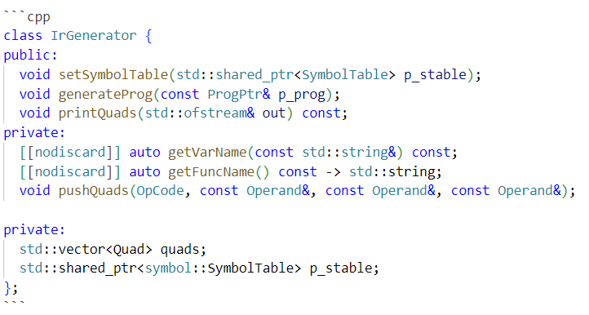
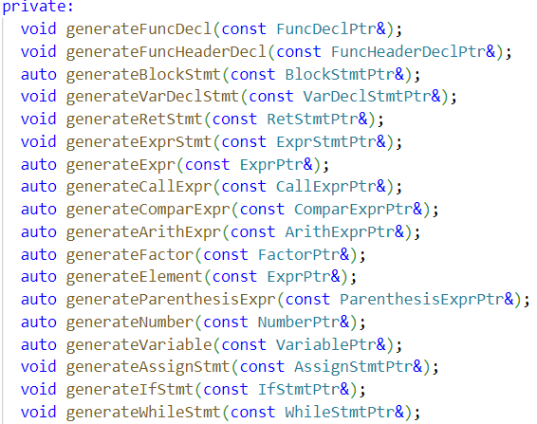
中间代码-生成器
生成器设计
中间代码生成器类中定义了一个四元式列表 `quads` 存储顺序生成的所有四元式，定义了一个 `p_stable` 指向全局共享的符号表。
以 `generate` 开头的一组函数是整个中间代码生成器的核心，其以深度优先、从左到右的顺序遍历语法分析器生成的 AST，并根据语义规则生成中间代码。
该类主要向外部暴露了两个接口：`generateProg` 和 `printQuads` 分别用于生成四元式和打印已生成的四元式。

Slide 32
语义分析-检查流程
程序级生成
作为整个中间代码的入口，generateProg 接收语法分析生成的程序树，依次遍历所有函数定义，生成对应中间代码。
函数生成
对于每个函数声明，先生成函数头部分，再生成函数体对应的中间代码。
语句块生成函数处理语句序列，根据语句类型分发到不同生成函数
表达式生成
函数调用生成
控制流生成
赋值语句生成
算术表达式：递归下降处理。
1.优先递归生成lhs和rhs的中间代码
2.为运算结果分配临时变量名
3.根据运算符类型生成对应四元式指令
比较表达式生成：
1.递归生成左右操作数中间代码
2.分配临时变量存储比较结果(true/false)
3.根据比较符生成对应四元式
4.返回临时变量用于控制流跳转判断
参数压栈：按顺序生成所有实参的中间代码，通过Push指令压入栈帧
函数调用：使用Call指令跳转到目标函数，指定返回值存储变量
返回值传递：将函数返回的临时变量名作为整个表达式的值传递
if语句生成：标签化跳转架构
1.为true分支、false分支和结束点创建唯一标签
2.生成条件表达式中间代码，通过jne跳转true分支
3.若无else直接跳转到结束标签，否则跳转到false分支
4.生成if和else的代码块，最后同一跳转到结束标签
while循环生成：
1.标记循环入口和结束点
2.生成条件代码，通过jne跳转到循环体，否则跳转到结束标签；生成循环体代码后无条件转回开始标签
生成右值表达式中间代码
根据左值类型生成对应assign指令
在符号表中标记该变量已初始化
分层递归策略处理表达式优先级，标签化管理实现结构化控制流，符号表协同维护变量声明周期状态

Slide 33
6. 错误处理器

Slide 34
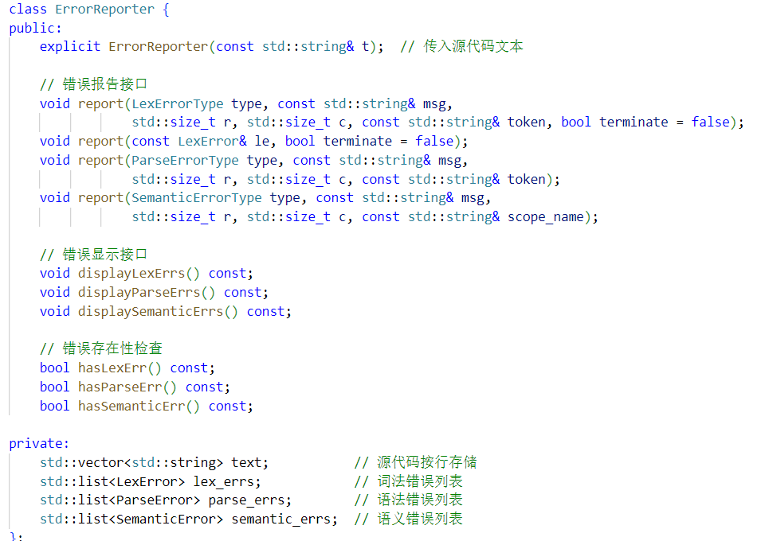
错误处理器-核心设计
错误处理器框架
全局实例化ErrorReporter，以观察者的身份记录不同阶段的错误，因此设计如下。
数据成员：源代码信息text，三阶段错误存储列表 list< > ***_errs。
错误报告接口函数report：兼容接收不同阶段错误信息。
错误显示接口函数display：根据不同阶段采用彩色终端输出对应的错误处理。
错误存在性检查函数hasErr：检查某阶段是否有对应错误决定是否输出错误。

Slide 35
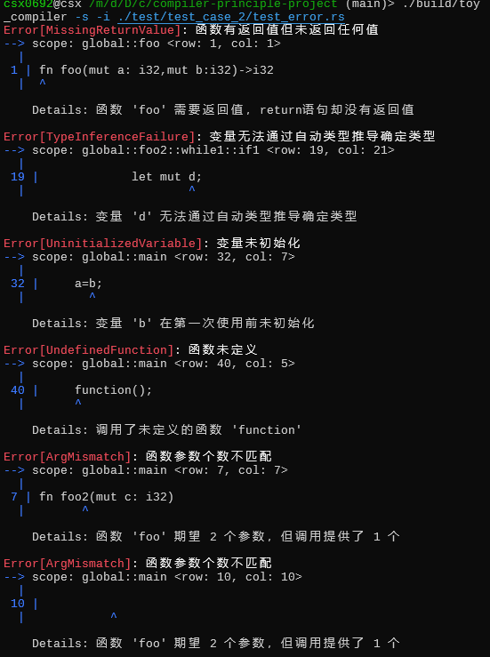
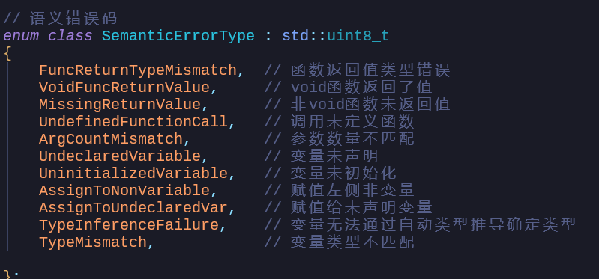
效果呈现
在实现上，会在分析完代码后，统一报告所有的语义错误，这也是错误处理器精髓所在。效果如图：
错误处理器-语义分析
错误定义
语义分析识别的错误较为复杂。
语义错误数据结构包括错误信息msg、错误类型type、位置信息row&col和所在作用域scope_name。

Slide 36
7. 总结与展望

Slide 37
总结-项目成果
词法和语法分析器
能够正确将源程序分割为一系列 Token，基于抽象语法树（AST）构建原理，将 Token 序列还原为语法结构，支持函数声明、变量定义、表达式、条件语句、循环语句等语法形式，构建出具有语义层次的中间表示结构。
AST 可视化模块
支持将语法结构以 Graphviz DOT 格式输出，使抽象语法树具象为图形，提升调试可读性。通过一系列 `xxx2Dot` 函数，项目实现了 AST 结点到 DOT 图元素的转换，生成的 `.dot` 文件可直接转为图像展示。
命令行工具链
通过统一的参数接口，允许用户按需输出 Token 列表和 AST 图，并支持设置输入输出文件路径，方便灵活集成测试脚本和多种输入源。

Slide 38
展望-后续计划
面向后续语法扩展的 DOT 生成支持
当前 AST 到 DOT 的转换函数覆盖了基础语句和表达式，但对于拓展规则，需要后续逐步补全。
错误处理机制的完善
目前词法分析只有识别到未知 token 错误，会在分析完代码后，报告 UnknownToken 错误。语法分析阶段缺乏对异常输入的鲁棒性支持，后续会加入详细的错误信息提示与定位能力。
符号表的设计与实现
目前项目未涉及语义分析层面的符号表管理，未来在支持类型检查、作用域分析和变量绑定等语义处理功能时，符号表将成为必不可少的关键组件。

Slide 39
8. 参考文献与资料

Slide 40
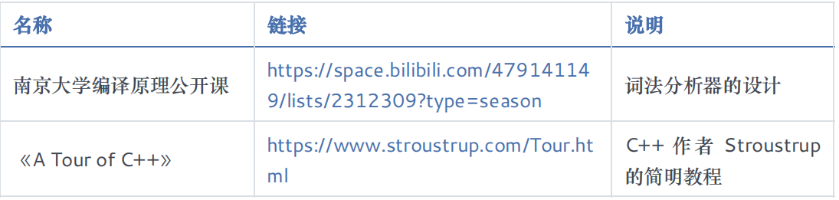
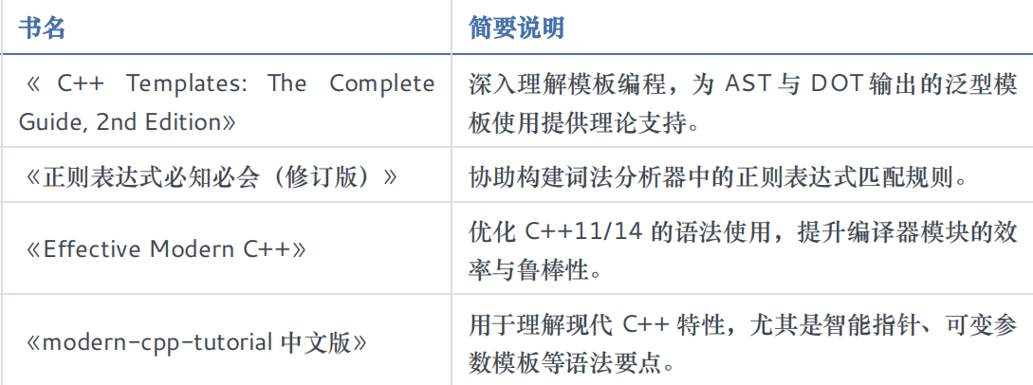
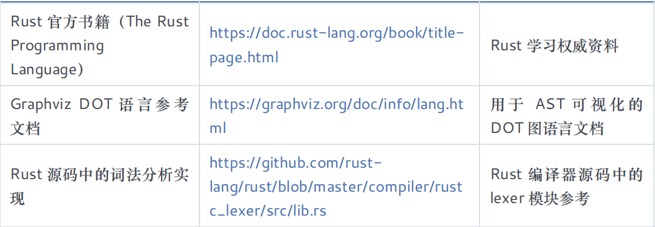
参考文献与资料
网站类资料
书籍类资料

Slide 41
感谢！

